Slide 1

Un nouveau concept
Renault

Slide 2
Renault
Concept-cars
Projetez-vous
dans le futur !

Slide 3
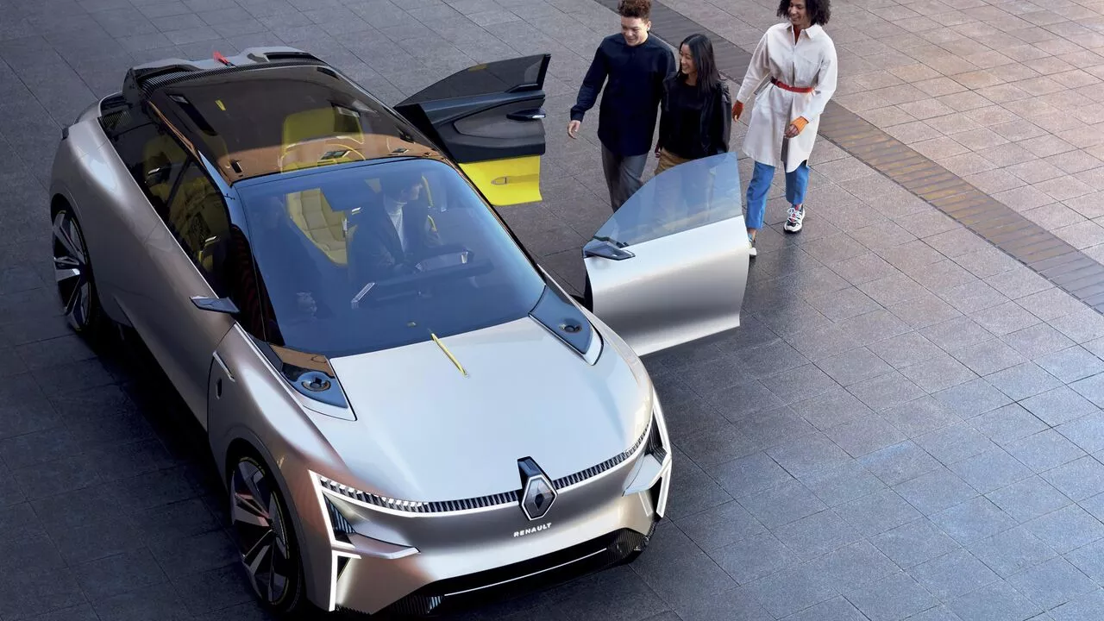
Renault MORPHOZ Concept

Slide 4
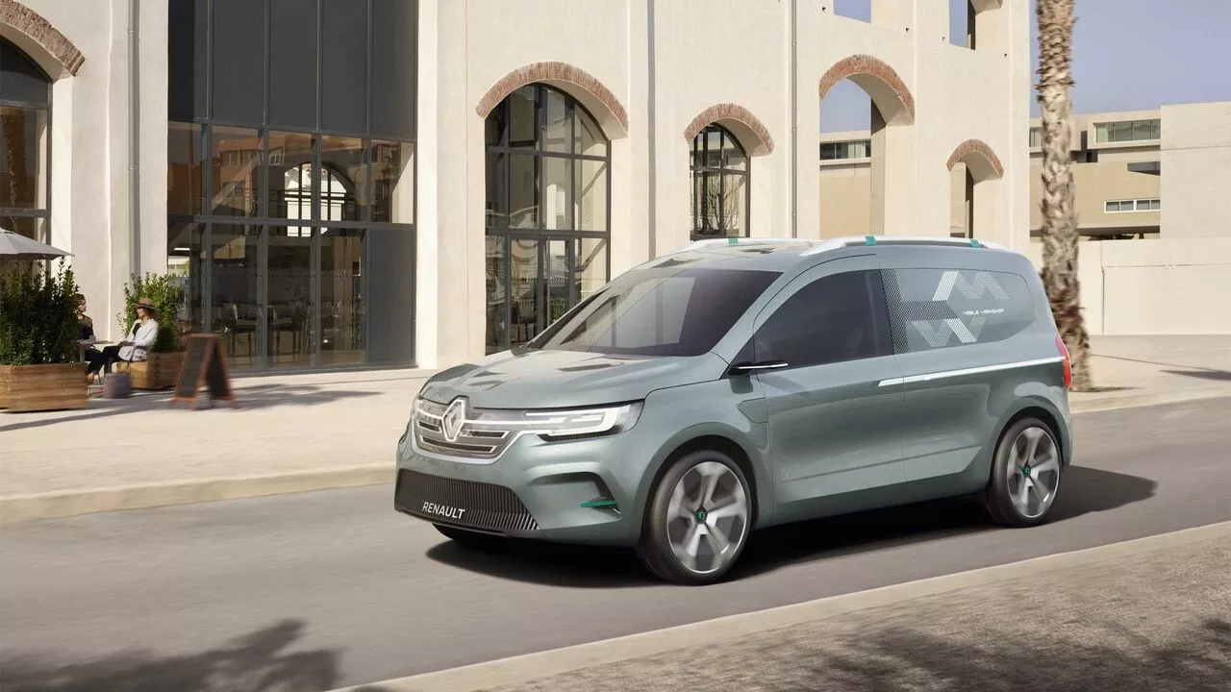
KANGOO Z.E. Concept

Slide 5
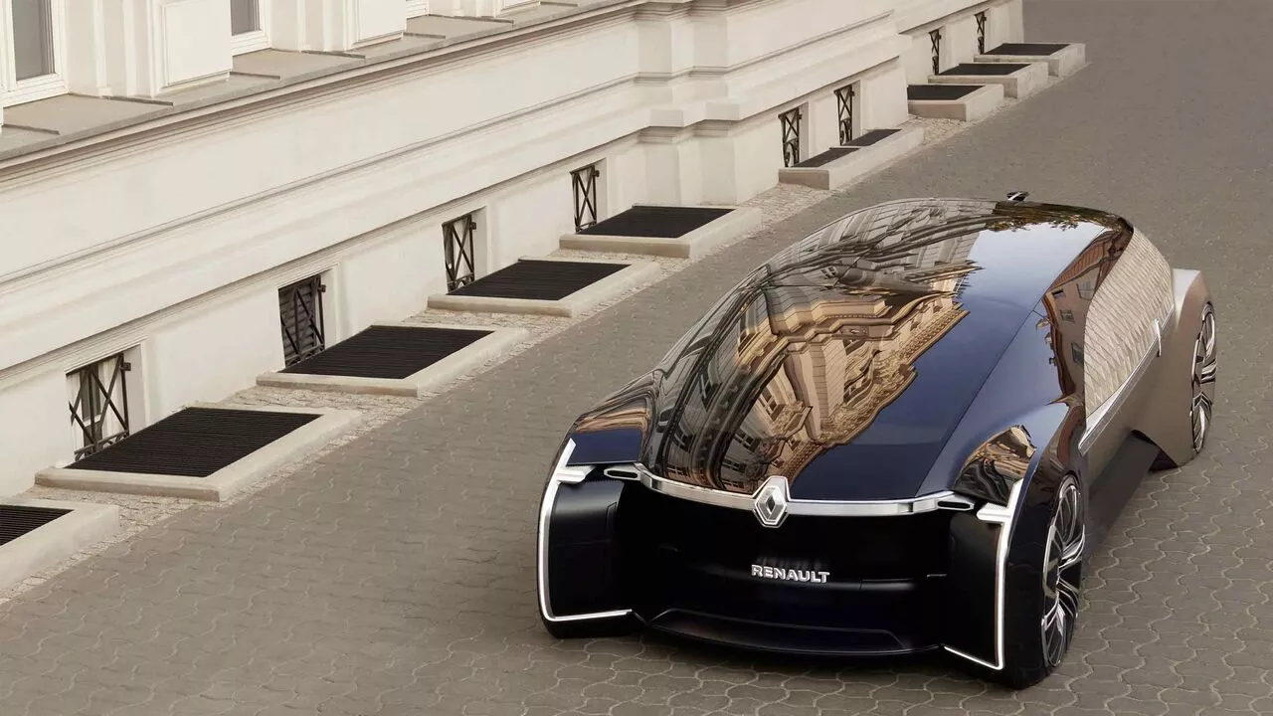
EZ-ULTIMO Concept

Slide 6
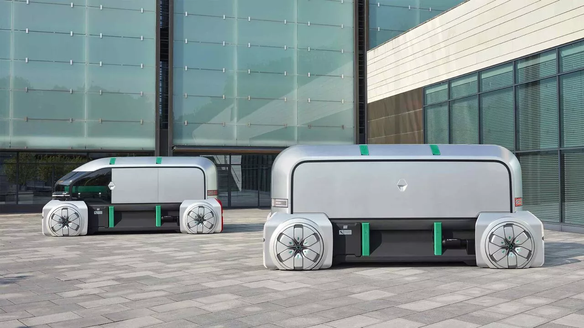
EZ-PRO Concept

Slide 7
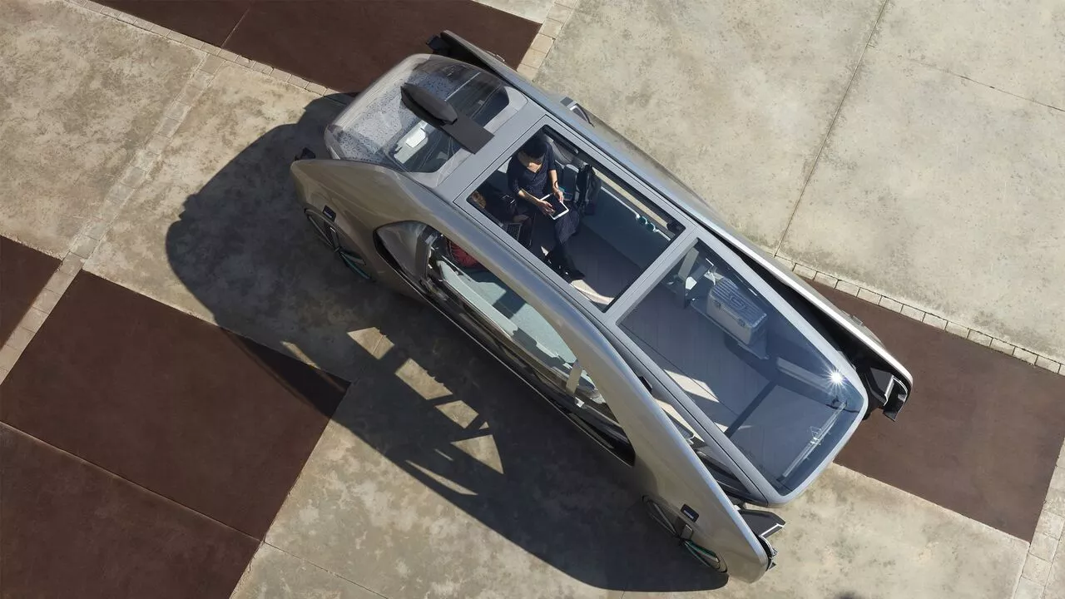
EZ-GO Concept

Slide 8
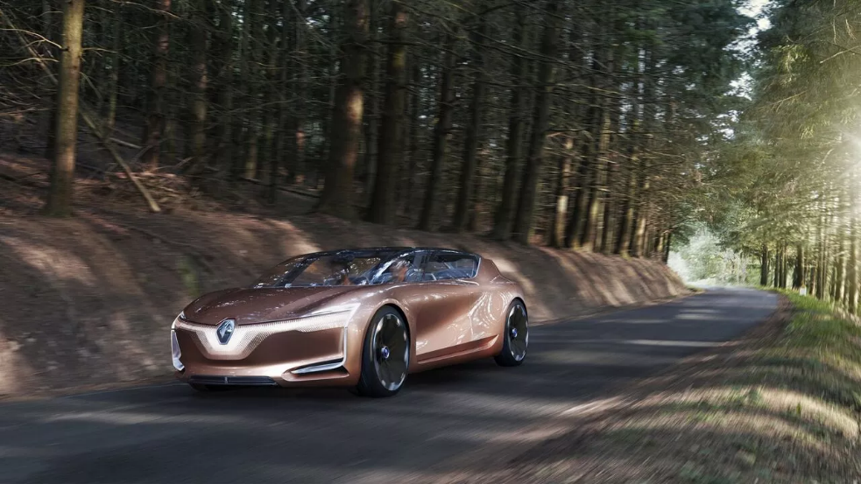
SYMBIOZ Concept

Slide 9
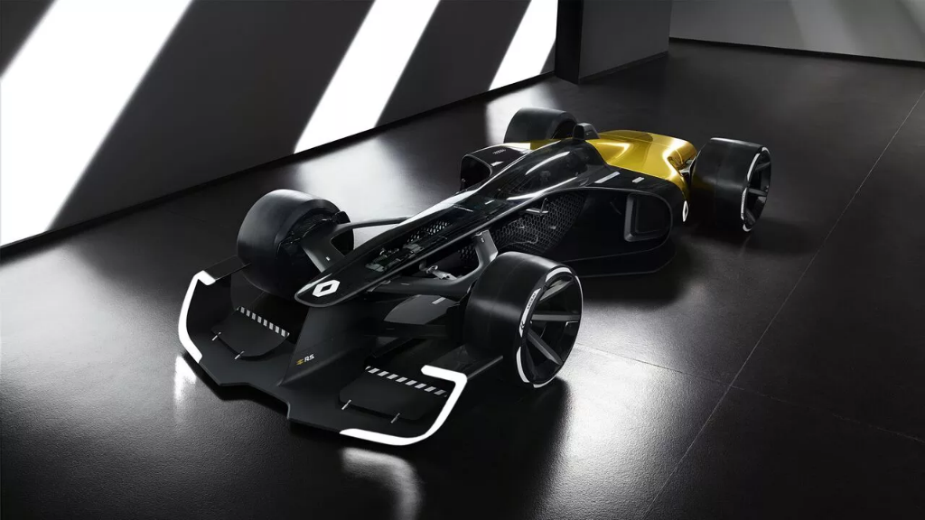
R.S. 2027 Vision

Slide 10
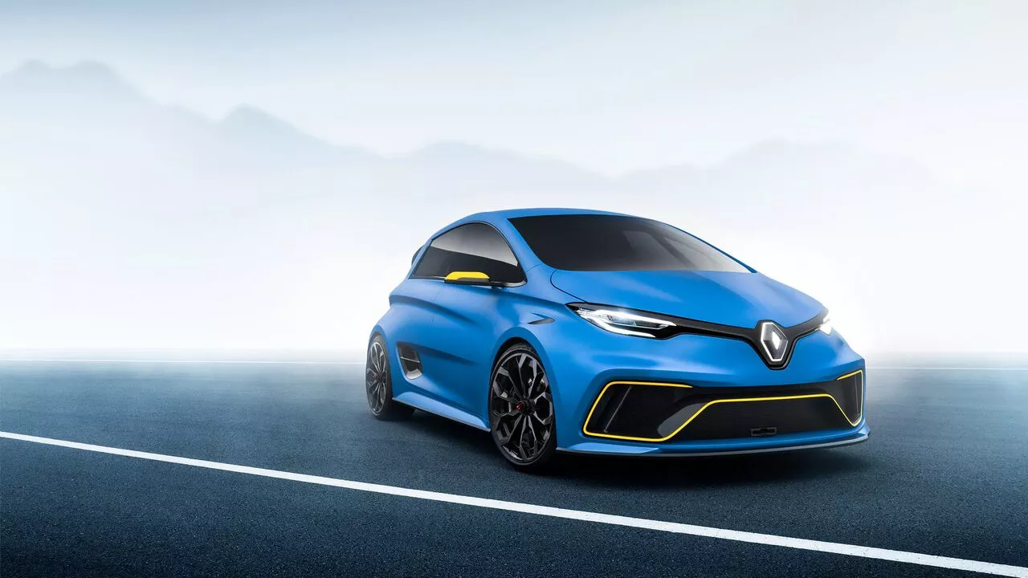
ZOE E-SPORT CONCEPT

Slide 11
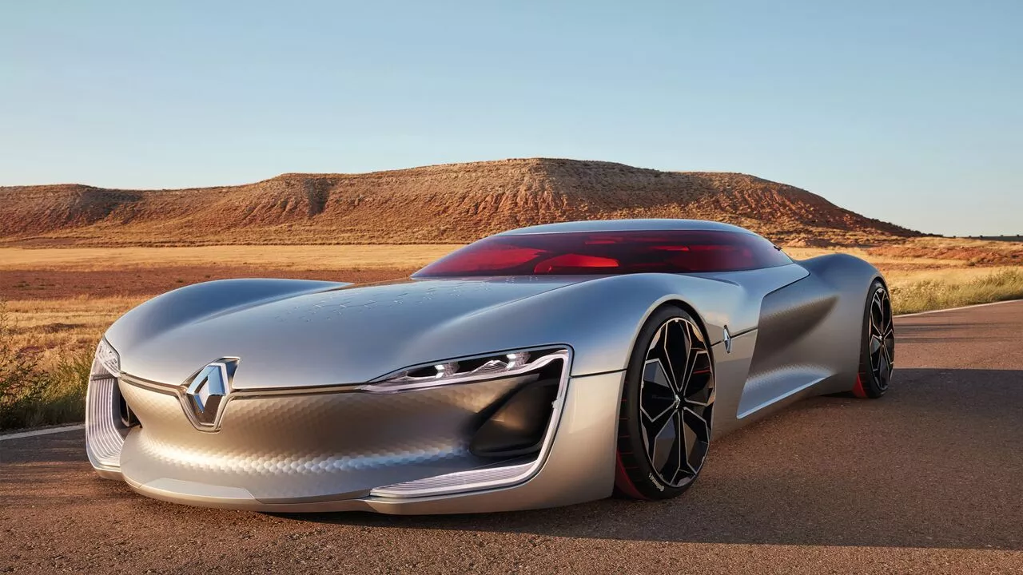
TREZOR CONCEPT

Slide 12

Easy Life

Slide 13
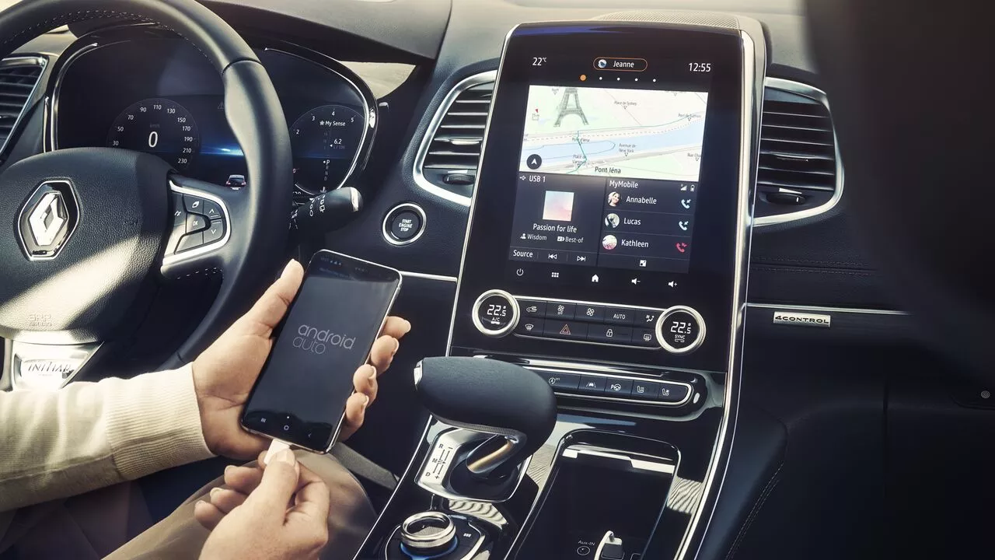
La sécurité par Renault

Slide 14
Prenez la route l'esprit tranquille

Slide 15
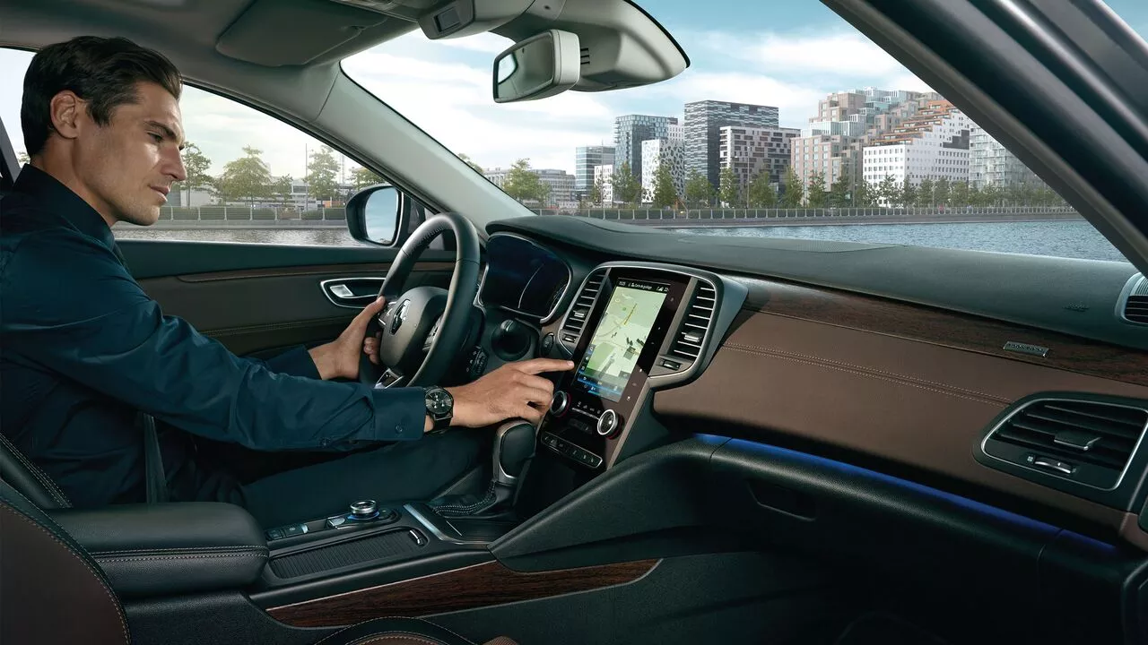
Installation, mise à jour et aide en ligne

Slide 16
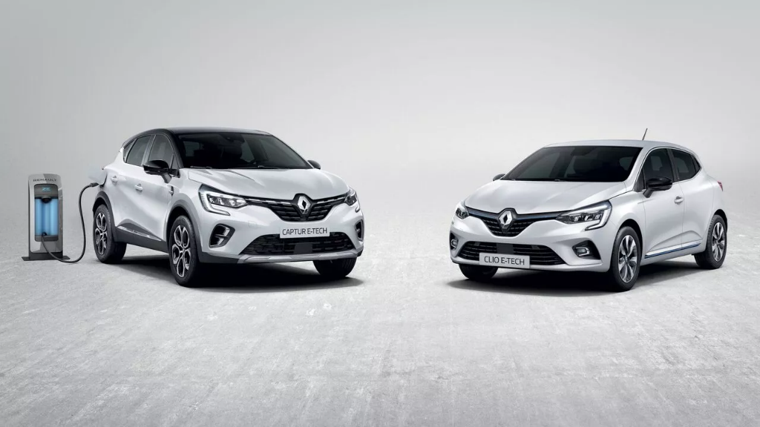
Les motorisations hybrides

Slide 17

Un nouveau concept
Renault

